Slide 1



¿ES VERDAD QUE LAS CANCIONES SE VOLVIERON MÁS CORTAS
A LO LARGO DEL TIEMPO?
Informe de análisis musical basado en la plataforma
Trabajo práctico grupal
Integrantes: Ojeda Rocio, Fernandez Zuirta Valentina y Martinez Hilda

Slide 2
¿Las canciones actuales
son más cortas que antes?
La duración de las canciones influye en
la escucha, la estrategia de los artistas
y la industria musical.
Analizar la duración nos ayuda a entender
cambios en hábitos y formatos.

Slide 3



PREPARACION DEL DATASET
Y LIMPIEZA DE DATOS
Fuente: track_data_final.cvs
Filtrado por representatividad
muestral (cantidad
de canciones ≥100
por año)
Se utiliza los datos de la cancion lanzada en su edicion original
evitando duplicados
Limpieza de valores atípicos,
conversión de milisegundos a minutos y uso de la fecha del álbum como aproximación temporal

Slide 4
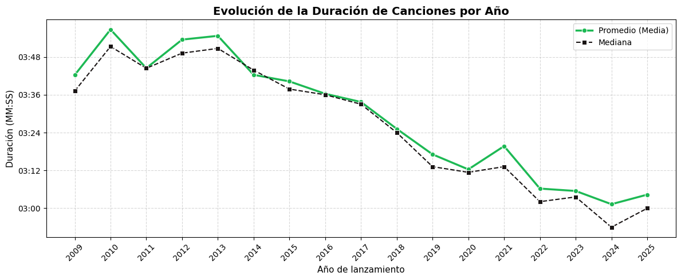
Evolución Temporal:
Caída Estructural de la Duración (2009–2025)
Tendencia general: La mediana cae de forma sostenida desde un pico de 03:51 (2010) a un mínimo de 02:54 (2024).
Divergencia en 2021: El promedio sube a 03:20 por efecto de outliers (canciones atípicas largas), mientras la mediana (03:13) confirma que el estándar continuó bajando.
*Nota: Análisis de tendencia consolidado sobre el período cerrado 2009–2024.
El dato de 2025 refleja la muestra acumulada hasta octubre

Slide 5
Las canciones cortas ganaron participación en el catálogo analizado
El formato tradicional / 2009-2014
El ecosistema actual / 2020-2025
47,1%
14,8%
canciones cortas
canciones cortas
37,6%
13,1%
canciones largas
canciones largas
En la última década, pasamos de que 1 de cada 6 canciones durara menos de 3 minutos, a que hoy lo sea casi 1 de cada 2

Slide 6
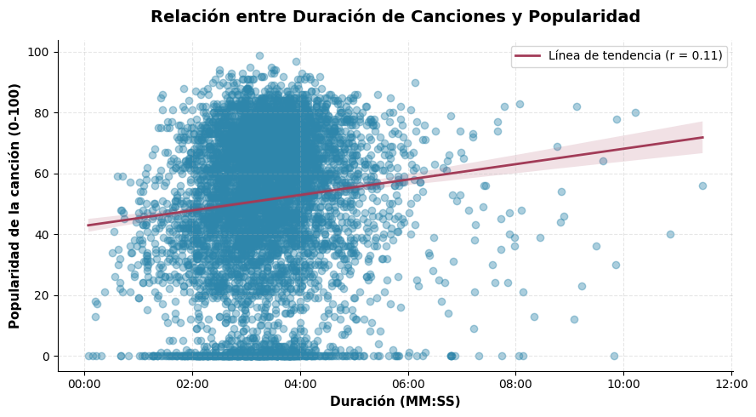
Duración vs. Popularidad:
las canciones cortas compiten en igualdad de condiciones
Coeficiente de correlación: r = 0.11 (Pearson)
Correlación lineal prácticamente nula
Distribución: Mayor popularidad concentrada entre 02:00 y 04:30 min.
Competencia equitativa independientemente de la duración

Slide 7
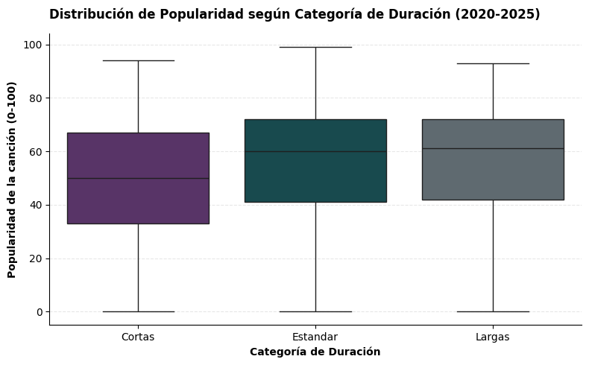
Duración vs. Popularidad:
las canciones cortas compiten en igualdad de condiciones
Comparación de medianas
Valores centrales de popularidad muy similares
Solapamiento de rangos
La mayoría de los temas de cada grupo alcanza niveles similares de popularidad
Conclusión
Agrupar por categorías confirma la ausencia de un penalizador de mercado según la duración

Slide 8
CONCLUSIONES
Y FUTUROS PASOS
Los datos confirman que las canciones
se acortaron a lo largo del tiempo.
Incorporar variables de la industria: Incluir datos de streaming (tasa de skip, reproducciones en plataformas, algoritmos) para construir modelos explicativos.
Reducción del formato estándar: Evidencia estadística de la caída del 22% en la duración promedio entre 2010 y 2025 (53 segundos).
Se plantea que esto coincide temporalmente con la consolidación del streaming y las dinámicas de atención, lo que deja abierta la puerta a futuros modelos explicativos que incorporen métricas de reproducción y plataformas.
Independencia del éxito: La popularidad no depende de la duración; las canciones cortas compiten en igualdad de condiciones
El seguimiento continuo es clave para entender cómo evoluciona la música.

